Slide 1

Рентгеновский магнитный круговой дихроизм
X-ray magnetic circular dichroism(XMCD)
Студент: Комиссаров А.С.
Группа: Фт-260015

Slide 2
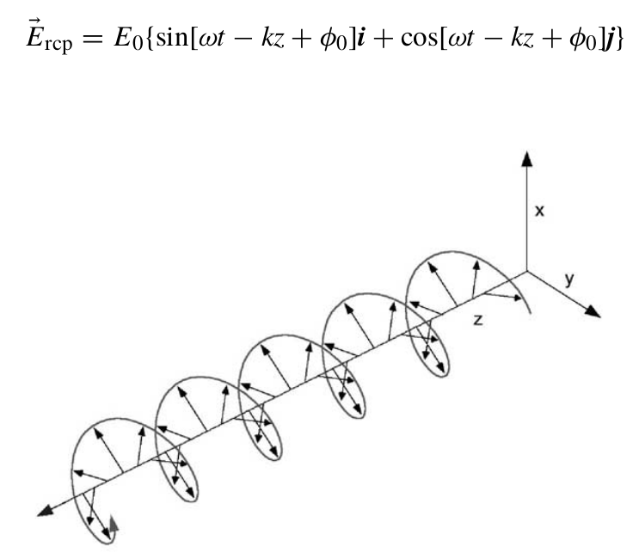
Круговой дихроизм
Дихроизм — явление, состоящее в различном поглощении веществом света в зависимости от его поляризации.
Круговой дихроизм - это дихроизм с использованием круговой поляризации света, т. е, дифференциальное LHC и RHC света.
Возможное применение:
исследования вторичной структуры белков и ДНК
исследование геометрическойи электронной структуры в диапазоне рентгеновского излучения d->d
LHC HLC

Slide 3
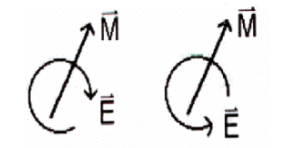
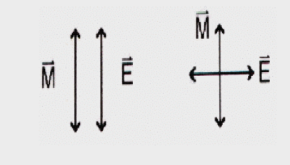
Магнитный дихроизм
Поляризация зависит от спектра поглощения рентгеновского излучения
e_q : вектор поляризации
q = -1 => поляризованного по правому и левому кругу RHC
q = 0 => линейно
q = 1 => поляризованного по правому и левому кругу LHC
Рентгеновский магнитный круговой дихроизм (XMCD): разность в поглощении для левого и правого контура
правый круглый поляризованный свет.
Рентгеновский линейный дихроизм (XMLD): разность в поглощении для линейно
поляризованного света ⊥ и // к оси квантования (q = ± 1 и q = 0 ).

Slide 4


Магнитные эффекты ввзимодействия рентгеновского излучения с веществом
Для ф.т.т. рассеяние рентгеновских лучей дает информацию о плотности заряда.
Следующие, меньшие по величине, содержат информацию о магнитном моменте.
Для рассмотрения:
Первые два связаны с кинетической энергией
Третье описывает зеемановское взаимодействие спина электрона с магнитным полем волны
Четвертое обусловлено спин-орбитальным взаимодействием

Slide 5
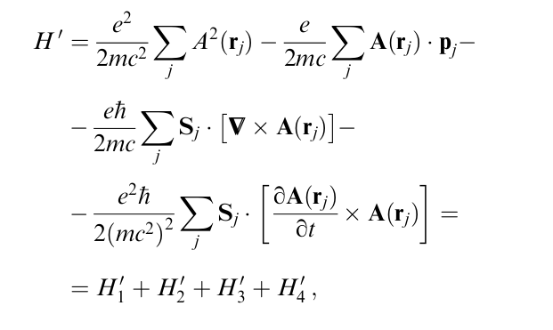
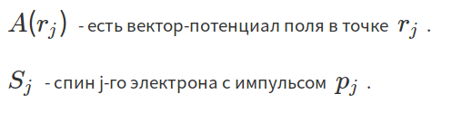

Slide 6

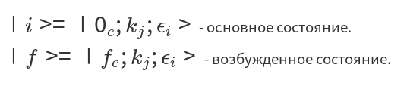

Общие формулы для магнитного рентгеновского рассеяния
Эксперимент по рентгеновскому рассеянию связан с двухфотонным процессом, в котором имеется падающий фотон с энергией, волновым вектором и поляризацией.
В ходе эксперимента фотон аннигилирует вылетает новый фотон.
Из гамильтониана первое и четвертое слагаемые дают вклад в первом порядке теории возмущений. Второе и третье во второй порядок теории возмущений.
Введем начальное и конечное состояние системы:
и энергиями:

Slide 7
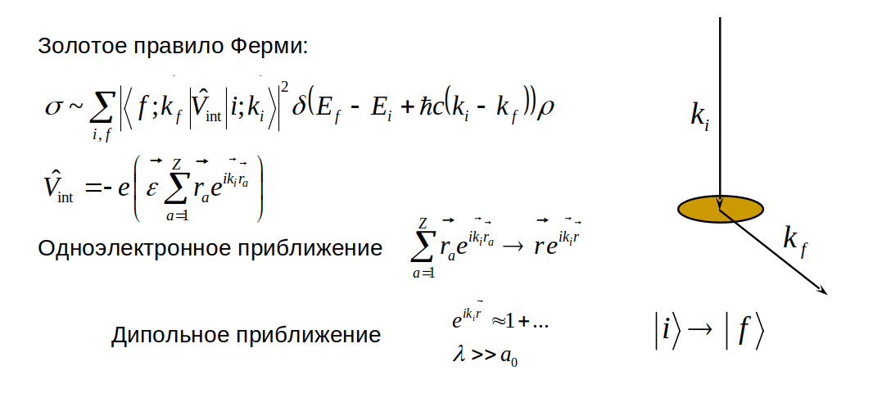

Slide 8
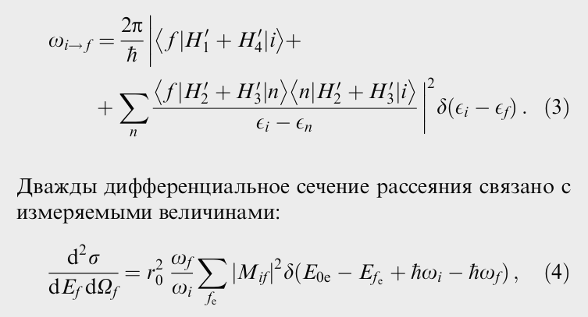

При данных условиях можно определить вероятность рассеяния:

Slide 9

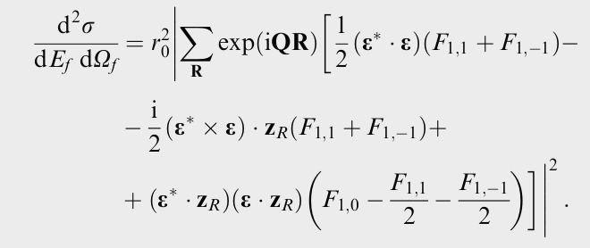
Случай Магнитного резонансного упругого рассеяния
В этом случае
Энергия гамма-кванта близка к энергии промежуточного состояния с дыркой на внутренней атомной оболочке и электроном выше уровня Ферми.
Данное приближение разумно для 4f-электронов редко-земельных металлов и менее для 3d-металлов.
Особенности:
имеется зависимость от номера оболочки
получено до дипольного приближения и возбуждения с р-уровня зависят от заполнения и от магнитных свойств d-состояний

Slide 10
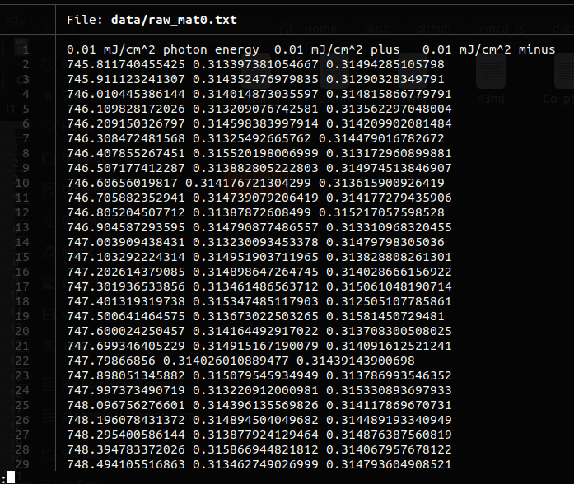

Slide 11
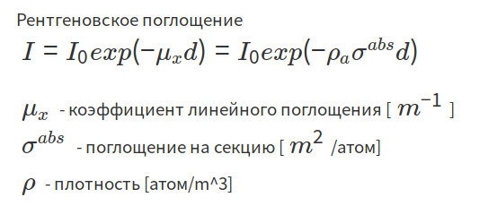
Обработка поглощения рентгеновского излучения
X-ray absorption spectroscopy(XAS)
Для обработки необходимо:
Получить на спектре энергий значения коэффициентов рентгеновского поглощения(I).
Рассчитать разность значений, поляризованный по правому и левому кругу.
Найти зависимость и построить спектр.

Slide 12


Используемые материалы
С. Г. Овчинников, “Использование синхротронного излучения для исследования магнитных материалов”, УФН
РЕНТГЕНОВСКИЙ КРУГОВОЙ МАГНИТНЫЙ ДИХРОИЗМ ПРИ СИЛЬНЫХ СПИНОВЫХ ФЛУКТУАЦИЯХ© 2017 г. Т. В. Кузнецова 1, 2, *, В. И. Гребенников 1, 2
Ferromagnetic and antiferromagnetic domain configurations in thin films and multilayers towards a patterned exchange bias system Author(s): Czekaj, Slawomir Marcin Publication Date: 2007
Theory of magnetic circular dichroism of nonresonant x-ray Raman scattering Manabu Takahashi
Github: https://github.com/disDeal/xmcd_rs
Nannou: https://github.com/nannou-org/nannou

Slide 13
Спасибо за внимание!

